Slide 1
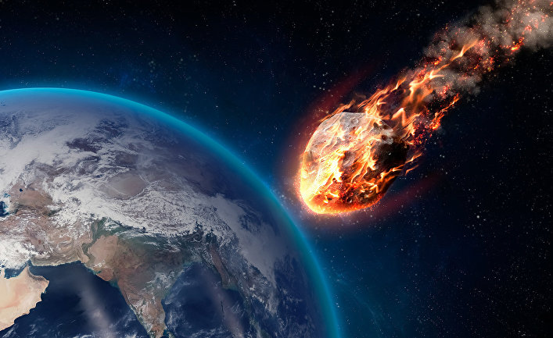
Апофис МN4
Проект подготовили: Оксана Трофимова, Анастасия Кузнецова
Научный руководитель: Царьков Максим Владимирович

Slide 2
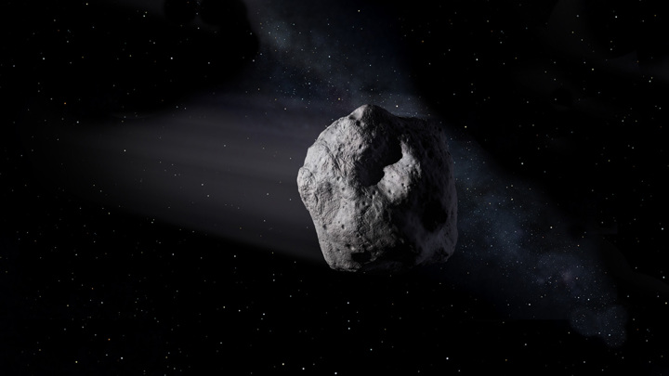
Через 48 лет астероид радиусом 185 метров максимально приблизится к нашей планете. Вероятность столкновения с ним составляет 9 миллионных. Она очень мала, но несмотря на это угроза существует. В данном проекте мы хотим представить вашему вниманию возможную траекторию Апофиса в момент прохождения мимо Земли.
Цель: Расчёт траектории астероида Апофис (открытого в 2004 году в обсерватории Китт-Пик в Аризоне) в момент сближения с Землёй в 2068 году.

Slide 3
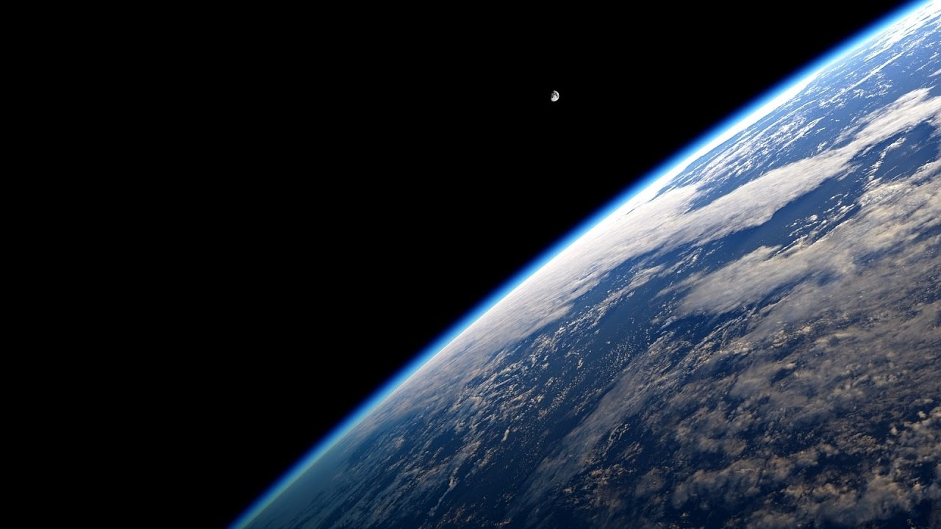
Актуальность выбранной темы
Данное небесное тело в 2013 году сблизилось с нашей планетой. По новым данным Апофис приблизится к Земле 13 апреля 2029 году на расстояние 38 400 км от центра(будет виден невооружённым глазом, станет таким же ярким, как звёзды в созвездии Малая Медведица). После проведённых радарных наблюдений возможность столкновения в 2029 году была исключена, однако ввиду неточности начальных данных существовала вероятность столкновения данного объекта с нашей планетой в 2036 и 2068 годах.
С помощью новейших средств программирования, библиотек Python, вычислительных мощностей, физических формул и анимации, мы сможем продемонстрировать поставленную задачу во всех подробностях.

